Slide 1
TÜRK DİLİ VE EDEBİYATI BÖLÜMÜ TANITIM SUNUMU
YILDIZ TEKNİK ÜNİVERSİTESİ
FEN-EDEBİYAT FAKÜLTESİ

Slide 2
YILDIZ TEKNİK ÜNİVERSİTESİ

Slide 3
Üniversitemizin Tarihçesi

Slide 4
Yönetim

Slide 5
Üniversitemizin Misyonu ve Vizyonu
Misyon: Uluslararası düzeyde eğitim, öğretim ve araştırma mükemmelliğine ulaşarak toplumun ihtiyaçlarına ve ulusal rekabet gücüne katkıda bulunan bireyler yetiştirmek, yenilikçi fikirleri ve uygulamaları hayata geçirmektir.
Vizyon: İnsan odaklı, bilimsel, teknolojik ve sosyal boyutuyla küresel ölçekte lider bir üniversite olmaktır.

Slide 6
Fakülteler ve Bölümler

Slide 7
Fakülteler ve Bölümler

Slide 8
FEN-EDEBİYAT FAKÜLTESİ

Slide 9
Tarihçe
Daha önce Temel Bilimler Fakültesi adı ile hizmet veren fakültemiz, 30 Mart 1983 tarih 2809 sayılı yasa ile üniversitemizde Fen Edebiyat Fakültesi olarak 1983 yılından itibaren Şişli-Çağlayan Yerleşkesinde Eğitim-Öğretim vermeye devam etmiştir. Davutpaşa Kampüsünün Üniversiteye tahsis edilmesiyle birlikte Fen Edebiyat Fakültesi 2000 yılında tarihi Kışla binasına taşınarak bu kampüsteki ilk Fakülte olmuştur. 2009 yılında birkaç bölümüyle kısmen, 2013 yılında ise büyük oranda yeni binada faaliyet göstermektedir.
Fen Edebiyat Fakültesi aşağıdaki Bölümlerden oluşmaktadır:
Kimya Bölümü
Matematik Bölümü
Fizik Bölümü
İstatistik Bölümü
Batı Dilleri ve Edebiyatları Bölümü
Moleküler Biyoloji ve Genetik Bölümü
Türk Dili ve Edebiyatı Bölümü
İnsan ve Toplum Bilimleri Bölümü
1982 yılında kurulan Tarih bölümü, 2010 yılında kurulan Felsefe bölümü ve 2014 yılında kurulan Sosyoloji bölümü Eylül 2017 tarihinden itibaren İnsan ve Toplum Bilimleri dahil edilerek bölüm daha da güçlendirilmiştir. Felsefe ve Sosyoloji bölümlerinin Lisansüstü programları Sosyal Bilimler Enstitüsünde devam etmektedir.

Slide 10
Fakültemiz içerdiği bölüm, akademisyen ve hizmet verdiği öğrenci sayıları göz önüne alındığında üniversitemizin en büyük fakültesidir.
2018 ÖSYM yerleştirme başarı sırası tablosunda bölümlerimiz; ilgili Lisans Programları arasında dördüncü veya beşinci ve Türkçe eğitim yapan programlar arasında da birinci veya ikinci sırada yer almaktadır.
Fakülte olarak; Mimarlık Fakültesinden Eğitim Fakültesine, Makine Fakültesinden Elektrik-Elektronik Fakültesine kadar hemen hemen her fakülteye servis dersleri hizmeti vererek tüm üniversitedeki hem öğrenci hem de akademik kadro ile iç içe bir mesai sürdüren yegane fakülteyiz.
FIZ, MAT, KIM, ITB kodlu dersleri alan aynı öğrenciyi bir kere saymak şartıyla, her yıl değişmekle birlikte, ortalama 5000 in üzerinde bir öğrenci kitlesine hizmet etmekteyiz.

Slide 11
Yönetim Şeması

Slide 12
TÜRK DİLİ VE EDEBİYATI BÖLÜMÜ

Slide 13
BÖLÜM YÖNETİM ŞEMASI
AKADEMİK YÖNETİM:
Prof. Dr. Aynur KOÇAK
Bölüm Başkanı
Doç. Dr. Didem ARDALI BÜYÜKARMAN
Bölüm Başkan Yrd.
Dr. Öğr. Üyesi Ali Emre ÖZYILDIRIM
Bölüm Başkan Yrd.
İDARİ YÖNETİM:
Recep ALTAŞ
Bölüm Sekreteri

Slide 14
ANABİLİM DALLARI
Yeni Türk Dili
Yeni Türk Edebiyatı
Eski Türk Dili
Eski Türk Dili
Eski Türk Edebiyatı
Türk Halk Edebiyatı

Slide 15
AKADEMİK PERSONEL DAĞILIMI
Bölüm | Anabilim Dalı | Prof. | Doç. | Dr. Öğretim Üyesi | Öğr.Gör. | Ok. | Arş.Gör. | Uzman | Toplam
Türk Dili ve Edebiyatı | Yeni Türk Dili | 0 | 1 | 0 | 0 | 0 | 2 | 0 | 3
 | Eski Türk Dili | 2 | 0 | 1 | 0 | 0 | 1 | 0 | 4
 | Eski Türk Edebiyatı | 0 | 0 | 2 | 0 | 0 | 1 | 0 | 3
 | Türk Halk Edebiyatı | 1 | 1 | 0 | 0 | 0 | 1 | 0 | 3
 | Yeni Türk Edebiyatı | 1 | 1 | 1 | 0 | 0 | 3 | 0 | 6
TOPLAM |  | 4 | 3 | 4 | 0 | 0 | 8 | 0 | 19

Slide 16
BÖLÜM KOORDİNATÖRLÜKLERİ
KALİTE KOORDİNATÖRÜ DOÇ. DR. MERİÇ HARMANCI
PROJE KOORDİNATÖRÜ PROF. DR. NİHAYET ARSLAN
FEDEK KOORDİNATÖRÜ DOÇ. DR. MERİÇ HARMANCI
FARABİ KOORDİNATÖRÜ
DOÇ. DR. SEVİM YILMAZ ÖNDER
BOLOGNA KOORDİNATÖRÜ DR. ÖĞR. ÜYESİ İBRAHİM SONA
MEVLANA KOORDİNATÖRÜ DR. ÖĞR. ÜYESİ İBRAHİM SONA
BÖLÜM AKADEMİK SOSYAL VE KÜLTÜREL ETKİNLİK
KOORDİNATÖRÜ PROF. DR. ZÜHAL ÖLMEZ
ERASMUS KOORDİNATÖRÜ
DR. ÖĞR. ÜYESİ FİKRET YILDIRIM

Slide 17
ARAŞTIRMA İSTATİSTİKLERİ

Slide 18
ULUSLARARASI YAYINLAR
(Not: Minimum son 3 yılı içerecek veriler yer alacak şekilde)

Slide 19
ULUSLARARASI YAYINLAR

Slide 20
PROJELER
Öğretim Üye ve Elemanlarının son 3 yılda gerçekleştirdiği veya hali hazırda devam ettirdiği projelerin başlıkları, yürütücüleri ve türleri (Bapk, Tübitak, AB, vs.).
Dış destekli projelere başvuru sayısı: 1
Yürürlükte olan dış destekli proje sayısı: 2
2019 yılı içinde tamamlanmış dış destekli proje sayısı: 1
2019’da yürürlükte olan / tamamlanan projeler:
Selim İleri'nin Bütün Eserlerinde İstanbul, 2017-2019 (Diğer)
Türk Edebiyatı İsimler Sözlüğü II (20. Yüzyıldan Günümüze 1860-1985), 2017-2020 (diğer)
Şor Masalları, (BAP) 2019-2022

Slide 21
LİSANS

Slide 22
ÖSYM BİRİNCİ ÖĞRETİM TÜRK DİLİ VE EDEBİYATI BÖLÜMÜ BAŞARI SIRALAMASI (Taban Puana Göre-Devlet Üniv.)
 | ÜNİVERSİTE | FAKÜLTE | PUAN TÜRÜ | KONTENJAN | 2020 (En Küçük Puan)
1. | Boğaziçi Üniv. | Fen Edeb. | SÖZ | 60 | 457,857
2. | İstanbul Üniv. | Fen Edeb. | SÖZ | 90 | 406,462
3. | Marmara Üniv. | Fen Edeb. | SÖZ | 80 | 383,426
4. | Mimar Sinan Üniv. | Fen Edeb. | SÖZ | 65 | 376,130
5. | YTÜ | Fen Edeb. | SÖZ | 60 | 375,585
6. | Ankara Üniv. | Dil, Tarih ve Coğrafya | SÖZ | 60 | 373,754
7. | Ege Üniv. | Fen Edeb. | SÖZ | 80 | 366,356

Slide 23
KAMPÜSTE YAŞAM
ÖĞRENCİ DEKANLIĞI:
Misyonu, öğrencilerin kişisel, kültürel ve sosyal gelişimlerine katkı sağlamak olan Öğrenci Dekanlığı;
Öğrencilerin sorunlarına hızlı ve etkin çözümler üretme,
Öğrencilere psikolojik danışmanlık hizmeti sunma
hususlarında destek verir.

Slide 24
SAĞLIK, KÜLTÜR, SPOR DAİRE BAŞKANLIĞI:
SKS Daire Başkanlığı üniversite öğrencilere kaliteli bir kampüs yaşamı sunmak için birçok alanda hizmet vermektedir:
Şiir ve Masal Kulübü, Bisiklet Kulübü, Dağcılık Kulübü gibi çeşitli öğrenci kulüpleri ve etkinlikler
Sağlık hizmetleri
Yemekhane
Yüzme havuzu, tenis korku, fitness salonu ve halı saha kullanımı sunan spor tesisleri

Slide 25
BÖLÜMÜN FİZİKÎ İMKANLARI
Kütüphane
Arşiv
Sadî-i Şirazî Kitaplığı
Butik sınıf

Slide 26
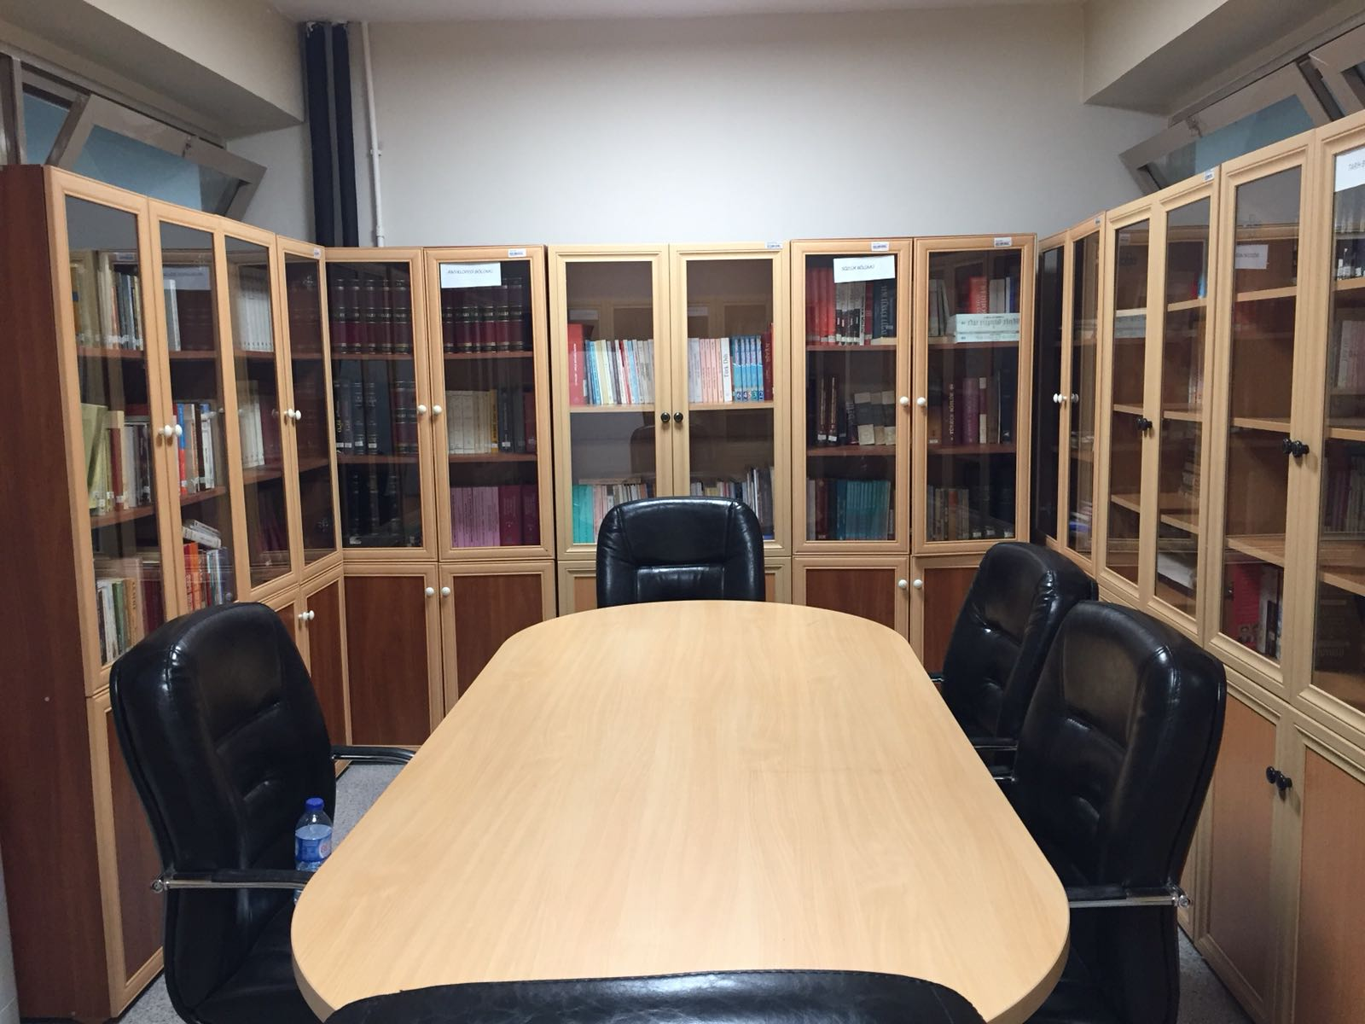
BÖLÜM KÜTÜPHANEMİZ

Slide 27
c. TÜRK DİLİ VE EDEBİYATI LİSANS EĞİTİM DURUMU HAKKINDA
Türk Dili ve Edebiyatı Lisans öğrenci sayısı 312’dir.
Bölümümüzde eğitim vermekte olan öğretim üyelerimize düşen öğrenci sayısı 20’dir.
Mezuniyet için kazanılması gereken minimum AKTS 240’dır.
Türk Dili ve Edebiyatı bölüm dersleri TDE kodu ile başlamaktadır.

Slide 28
ÖĞRENCİ MEMNUNİYET ORANLARI
Lisans öğrencilerine uygulanan 2019-2020 eğitim-öğretim yılı memnuniyet anketine göre;
Öğrencilerin %74’ü ders içeriklerinden memnun olduğunu belirtmiştir.
Öğrencilerin %63’ü bölüm içi seçmeli ders sayılarını ve içeriklerini yeterli bulurken öğrencilerin %55’i bölüm dışı seçmeli ders sayısını ve içeriğini yeterli bulmuştur.
Öğrencilerin %84’ü öğretim elemanlarının öğrencilere karşı tutumundan memnun olduğunu belirtmiştir.
Öğrencilerin %79’u öğretim üyelerini eğitim ve öğretim açısından yeterli bulduğunu belirtmiştir.

Slide 29
MEZUN ÖĞRENCİ MEMNUNİYET ORANLARI
Mezunlarımıza uyguladığımız anketlerde memnuniyet oranları ortalama olarak %75’dir. 2019 yılında yapılan ankete göre mezun öğrenci memnuniyet oranı ise %80’dir.

Slide 30
LİSANSÜSTÜ

Slide 31
LİSANSÜSTÜ ÖĞRENCİ SAYILARI
 | 2018 | 2019 | 2020
Türk Edebiyatı Yüksek Lisans Programı | 65 | 51 | 35
Eski Türk Dili Yüksek Lisans Programı | 22 | 26 | 10
Türk Dili ve Edebiyatı Doktora Programı | 70 | 67 | 73

Slide 32
ERASMUS

Slide 33
Bölümümüzün Erasmus Değişim Programı kapsamında toplam 11 üniversite ile anlaşması vardır.
Son dört yılın Erasmus öğrenci hareketliliği aşağıdaki gibidir:
 | 2016-2017 | 2017-2018 | 2018-2019 | 2019-2020
Giden Öğrenci | 4 | 3 | 3 | 3
Gelen Öğrenci | 9 | 15 | 10 | 14
Giden Personel | 1 | 0 | 0 | 0

Slide 34
ANLAŞMALI ÜNİVERSİTELER
Üniversitenin Adı | Ülke
New Bulgarian University | Bulgaristan
Freie Universität Berlin | Almanya
Justus-Liebig-Universität Giessen | Almanya
Georg-August-Universität-Göttingen | Almanya
Universität Hamburg | Almanya
Institut National des Langues et Civilisations Orientales | Fransa
National and Kapodistrian University of Athens | Yunanistan
Democritus University of Thrace | Yunanistan
Jagiellonian University | Polonya
Università Ca’ Foscari Venezia | İtalya
University of Zagreb | Hırvatistan

Slide 35
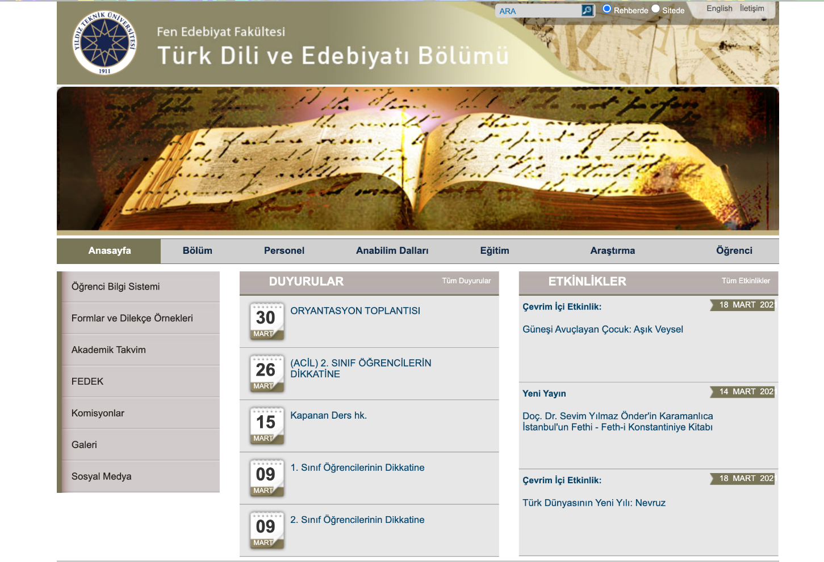
Türk Dili ve Edebiyatı Bölüm Web Sitesi tde.yildiz.edu.tr
Duyurular ve etkinlik bilgileriyle devamlı olarak güncellenmekte olan bölüm web sitemiz, öğrencilere bilgiye ulaşma kolaylığı sağlamaktadır.

Slide 36
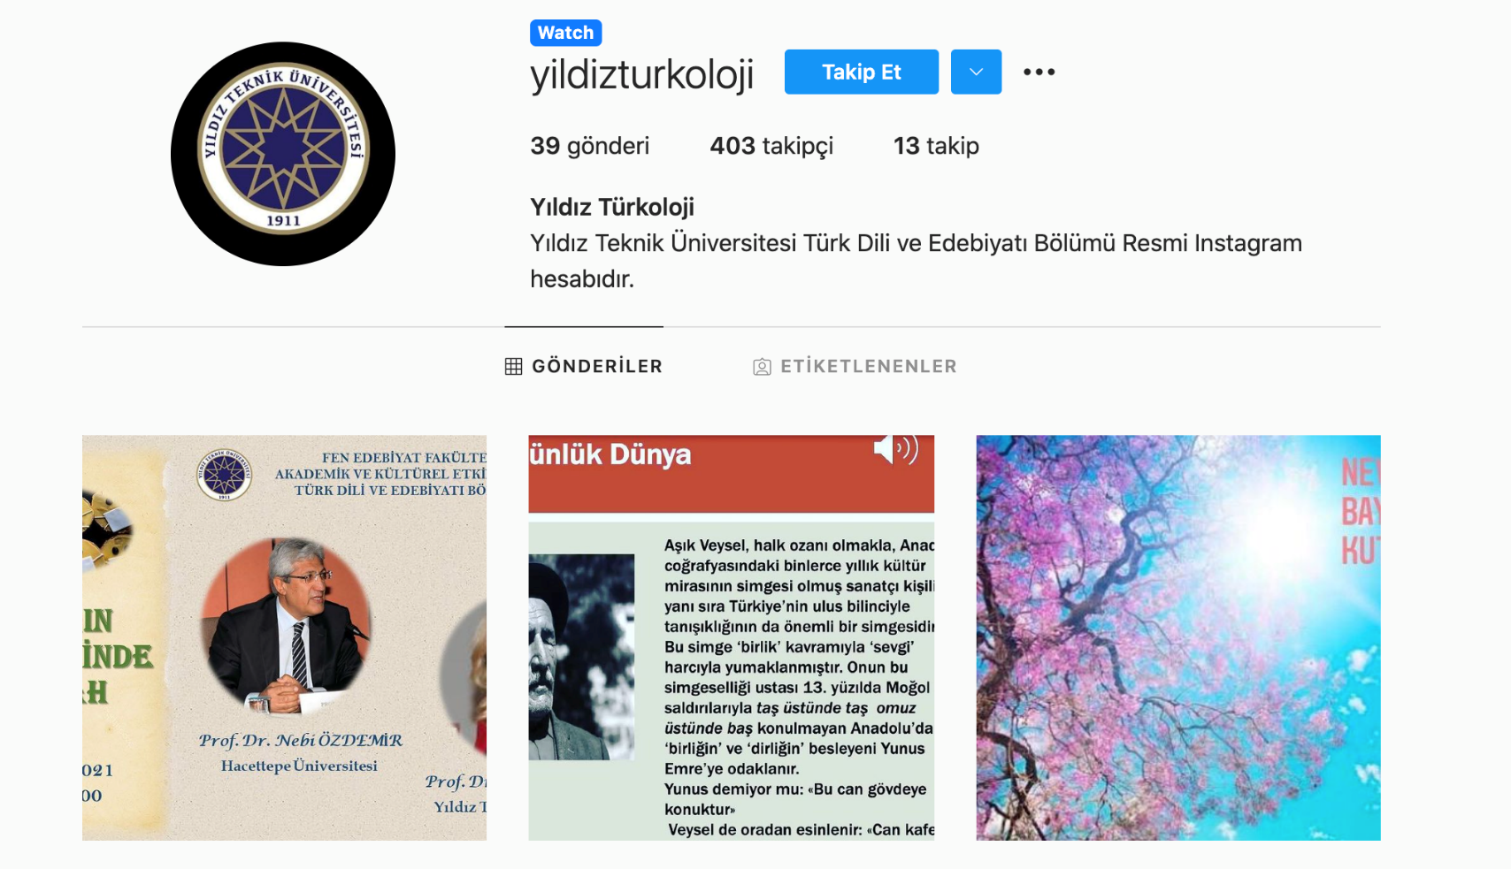
Instagram Sayfamız yildizturkoloji
Bölümümüzle ilgili haberleri ve duyuruları Instagram hesabımızdan da takip edebilirsiniz.

Slide 37
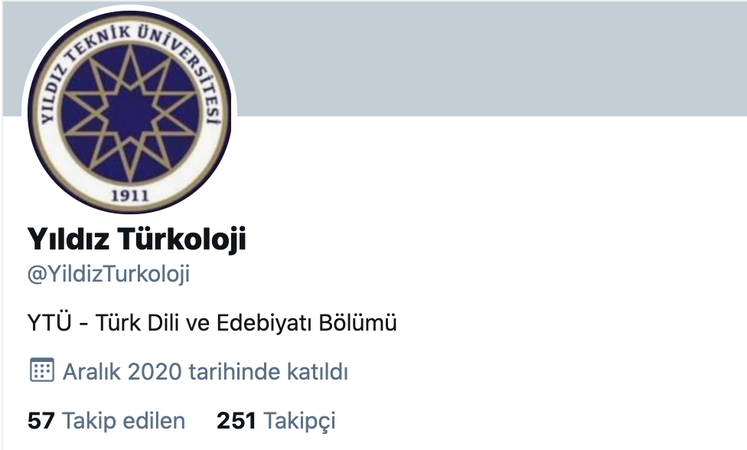
Twitter Sayfamız yildizturkoloji
Bölümümüzle ilgili haberleri ve duyuruları Twitter hesabımızdan da takip edebilirsiniz.

Slide 38
Öğrencilerin Dikkatine:
YTÜ DERS KAYIT VE SEÇİM İŞLEMİ ESASLARI
(YTÜ Senato’sunun 26.01.2012 gün ve 01-07 sayılı kararında alınmıştır.)
1. Öğrenim sürelerine bakılmaksızın tüm öğrenciler, bir yarıyılda derslerin çakışmaması koşulu ile en fazla 25 kredilik ders alabilirler. AGNO’su 3.00 ve üzerinde olan öğrenciler 28 krediye kadar ders alabilirler. (03.11.2016/04-13 gün ve sayılı Senato kararı ile eklenmiştir.) (Bu madde 2017-2018 Eğitim-Öğretim Yılı itibari ile uygulanacaktır.)

Slide 39
Öğrencilerin Dikkatine:
YTÜ DERS KAYIT VE SEÇİM İŞLEMİ ESASLARI
(YTÜ Senato’sunun 26.01.2012 gün ve 01-07 sayılı kararında alınmıştır.)
2. (a) Lisans öğrencilerinden, ardışık iki yarıyıl AGNO'su 2.00'ın altında olan öğrenci üst yarıyıllardan ders alamaz. Bu kural beşinci yarıyıl başından itibaren uygulanır.
(b) 1.sınıf öğrencileri, 3. ve 4. sınıflardan, 2. sınıf öğrencileri ise 4. sınıftan ders alamazlar. (03.11.2016/04-13 gün ve sayılı Senato kararı ile eklenmiştir.) (Bu fıkra 2017-2018 Eğitim-Öğretim Yılı Güz yarıyılı başından itibaren uygulanacaktır)
(c) Öğrenciler, öncelikle bulundukları sınıfın alt sınıflarındaki alıp başarısız oldukları ve daha önce hiç almadıkları dersleri almak zorundalardır. Bu şartı sağlayan öğrenciler, iş bu esaslarda belirtilen ders kredi sınırını aşmamak koşuluyla bulundukları sınıf ve üst sınıflardan da ders alabilirler. (12.04.2018/02-08 gün ve sayılı Senato kararı ile eklenmiştir.) (Bu fıkra, 2019-2020 Eğitim-Öğretim Yılı Güz yarıyılı itibari ile uygulamaya konulacaktır.)

Slide 40
Öğrencilerin Dikkatine:
YTÜ DERS KAYIT VE SEÇİM İŞLEMİ ESASLARI
(YTÜ Senato’sunun 26.01.2012 gün ve 01-07 sayılı kararında alınmıştır.)
1. sınıf öğrencilerine, kayıtlı bulundukları bölümün 1.sınıf zorunlu dersleri (Güz ve Bahar yarıyıllarında) Bilgi İşlem Daire Başkanlığınca USIS Otomasyon Sistemine otomatik olarak eklenir. (11.07.2019/04-06 gün ve sayılı Senato kararı ile değişiklik yapılmıştır.) Öğrenci eğitim planındaki seçimlik dersleri Bağımsız Ders seçim günlerinde ekleyebilir ve isterse otomatik eklenen zorunlu derslerden çekilerek grup değişikliği yapabilir. Ancak zorunlu ders gruplarında yeterli kapasite olmaması durumunda bu ders/dersleri sistem üzerinden veya dilekçe ile alamaz. (20.03.2019/01-10 gün ve sayılı Senato kararı ile eklenmiştir.)
Derslere ait devam durumu ilgili öğretim üyesi tarafından yarıyıl sonu sınavları başlamadan önce öğrenci bilgi sisteminde ilan edilir. Devamsızlıktan kalan öğrenciler yarıyıl sonu sınavına giremezler ve bu öğrencilerin ilgili derse ait başarı notu (F0) olarak bilgi sistemine işlenir. (11.07.2019/04-06 gün ve sayılı Senato kararı ile eklenmiştir.)

Slide 41
BAŞARILAR DİLERİZ

Slide 42
Prof. Dr. Aynur KOÇAK
Türk Dili ve Edebiyatı Bölüm Başkanı

